Slide 1
分散分析
野菜ジュース飲料製造業者の
コロナ期の株価変動
2020年7月14日
学習院大学経済学部経営学科
白田由香利

Slide 2
飲料メーカー４社の株価変動
4月7日から6月24日
4月7日を1として
指標化

Slide 3
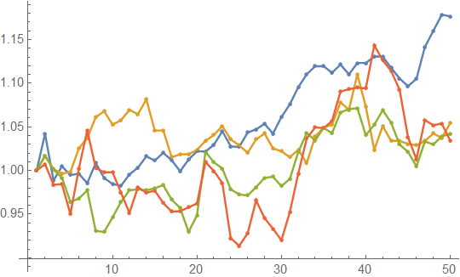
4月7日を１とした，５０営業日分の株価変動
５０日の４群の平均 {1.0585,1.03851,1.00198,1.00767}

Slide 4
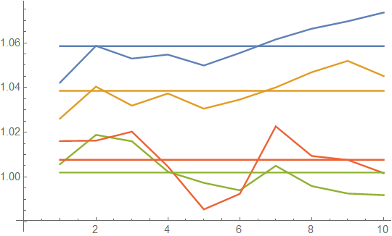

1元配置：分散分析 （ANOVA)
帰無仮説 $μ_{1}=$ $μ_{2}=$ $μ_{3}=$ $μ_{4}$ (全てのメーカーで株価母平均は同じ）
対立仮説 母平均は全てのメーカーで同じではない
群間変動が群内変動（ノイズ）に
比較して大きければ
群間で母平均に違いが
あると言える

Slide 5
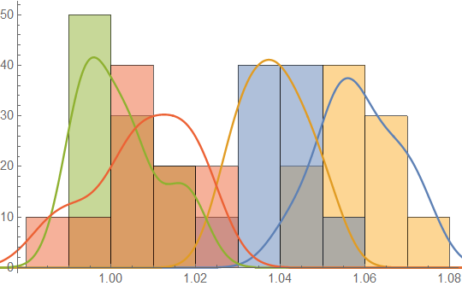
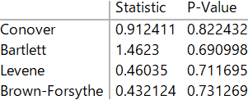

ANOVAは等分散性を仮定する
これが言えなければANOVAは使えない
４群の標本分散
等分散性の検定：Bartlett法
帰無仮説： $σ_{1}^{2}=σ_{2}^{2}=σ_{3}^{2}=σ_{4}^{2}$
$Bartlett$
$0.69$で帰無仮説は棄却されない
（有意水準５％の場合）
等分散性は否定されなかった
{0.0000905727, 0.0000640607, 0.0000903517, 0.000144156}

Slide 6
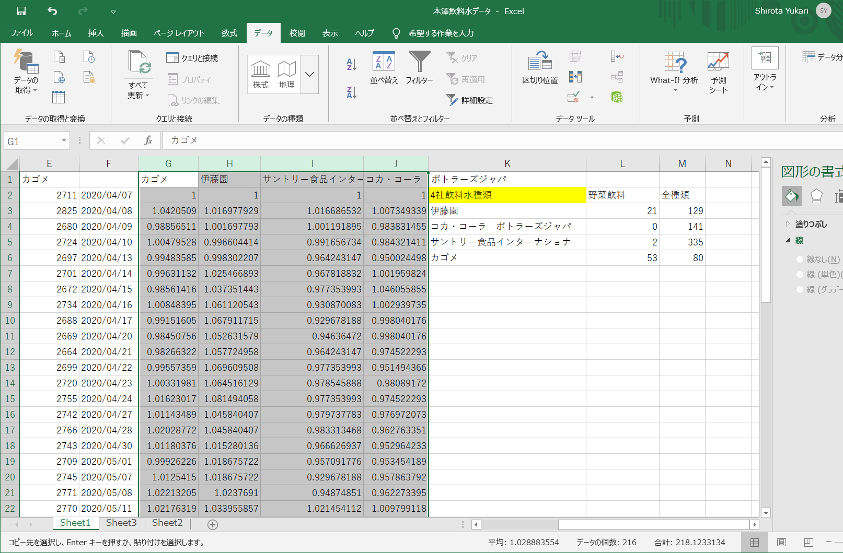
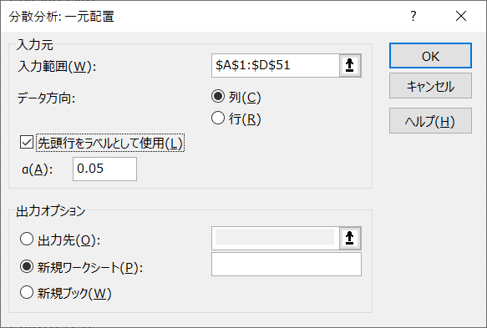
１元配置ANOVAをEXCELで行う
デーー>データ分析⇒分散分析：一元配置

Slide 7
１元配置ANOVAをEXCELで行う
F値 16.0
有意水準5％の境界値2.65
今回のF値が帰無仮説棄却
領域に落ちる⇒帰無仮説棄却
結論
母平均は全てのメーカーで
同じではない

Slide 8
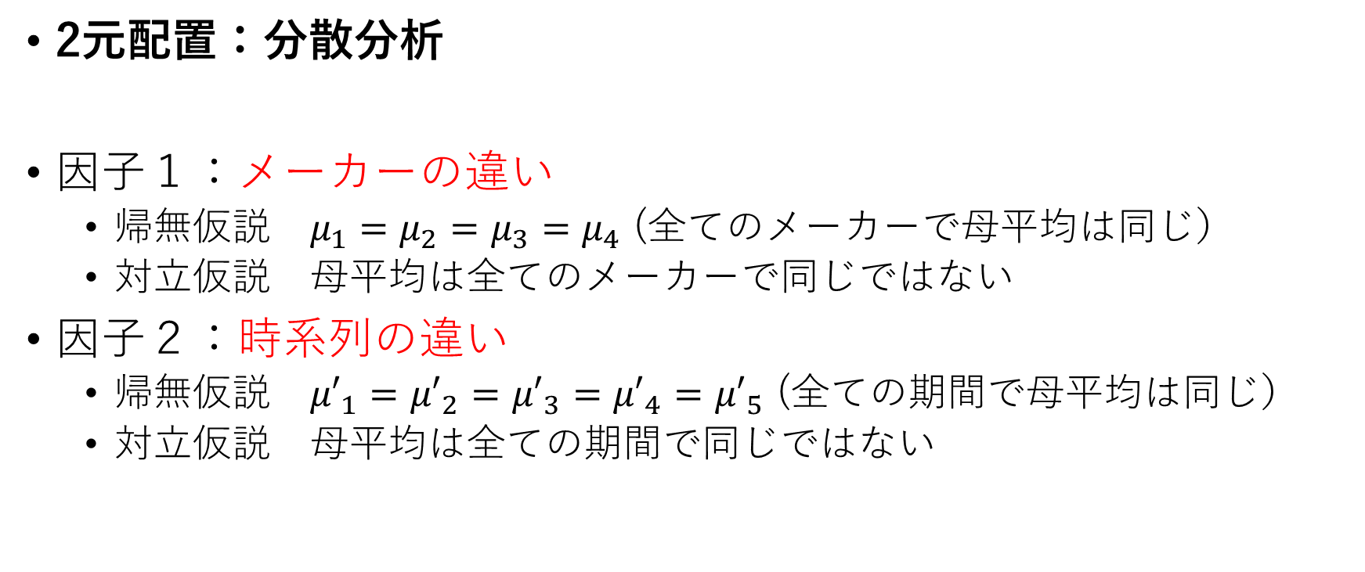
時系列の変化に対する違いはないか？
⇒10営業日ごとの平均の違いを見る
2元配置：分散分析
因子１：メーカーの違い
  帰無仮説 $μ_{1}=$ $μ_{2}=$ $μ_{3}=$ $μ_{4}$ (全てのメーカーで母平均は同じ）
  対立仮説 母平均は全てのメーカーで同じではない
因子２：時系列の違い
  帰無仮説 ${μ′}_{1}=$ ${μ′}_{2}=$ ${μ′}_{3}=$ ${μ′}_{4}$ $=$ ${μ′}_{5}$ (全ての期間で母平均は同じ）
  対立仮説 母平均は全ての期間で同じではない

Slide 9
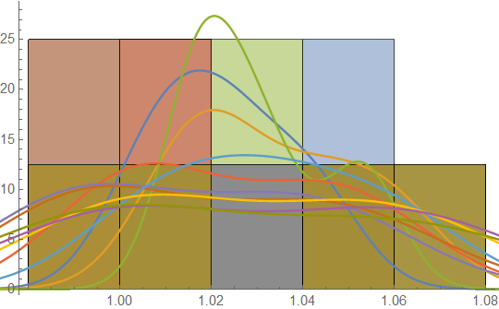
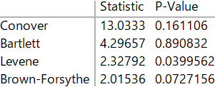
期間の異なる５群に関する等分散性の検定
前提条件として，期間に関する５つの群に対しても等分散性が保証されないといけないが，Bartlett法による検定で保証されたので，検定を行う．

Slide 10
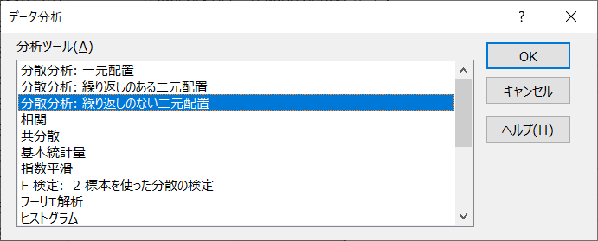
課題提出：EXCEL
分散分析：繰り返しのない二元配置
１日目から５０日目
まで，１０日ごとの
平均を計算する．
そのデータに対して
２元配置分散分析を
行うこと．

Slide 11
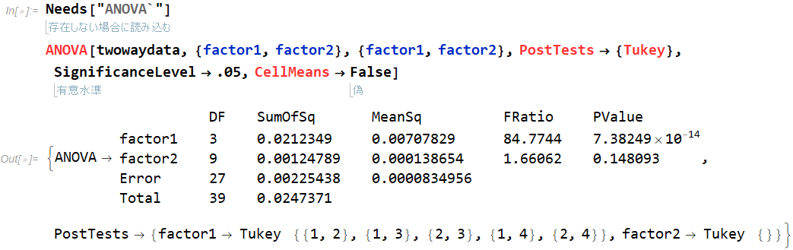
Mathematicaで行った結果を載せる
因子１については有意水準５％で，帰無仮説棄却
因子２については有意水準５％で，帰無仮説は棄却されない
ANOVAでは，もっと詳しく比較がしたい⇒ 多重比較法

Slide 12
多重比較 Tukey法による結果
因子１については有意水準５％で，帰無仮説棄却
１＞２, 1>3, 1>4 : カゴメは他３社に有意差有
２＞３，２＞４：その他，伊藤園はサントリーとコカコーラに有意差有

Slide 13
多重比較 Tukey法による結果
１＞２, 1>3, 1>4 : カゴメは他３社に有意差有
２＞３，２＞４：その他，伊藤園はサントリーとコカコーラに有意差有
白田ゼミ3年本澤君がカウントしてくれたデータ

Slide 14
多重比較
３群以上あるとき
どの会社がどの会社に比較して有意差があるか，を検定するとき，全ての組合せについて調べていく．
しかし，個々の検定をｔ検定で行なうということを繰り返していくと，有意差がないのに，有意差がある間違いが起こる可能性が高くなる．対策として有意水準を小さくしていく．
結論：多重比較をする際は，多重比較法(Tukey法など）を使わなくてはいけない．

